Slide 1
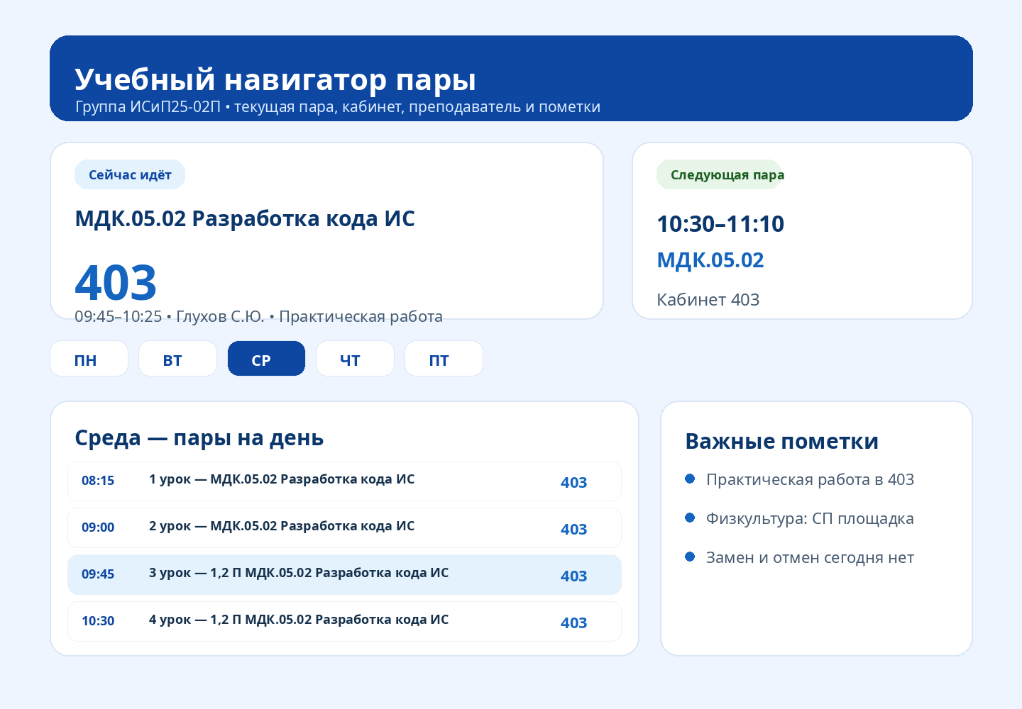
Учебный навигатор пары
Рабочее приложение для группы ИСиП25-02П
Зелин Александр Артурович
Преподаватель: Глухов С. Ю.
Красноярский колледж отраслевых технологий и предпринимательства

Slide 2
Проблема
Одногруппникам приходится искать расписание, время пары и кабинет вручную.
Что неудобно
Что должно быть
• расписание нужно открывать отдельно
• кабинет приходится искать перед парой
• непонятно, идёт ли сейчас пара
• важные пометки легко пропустить
• один экран с текущей парой
• кабинет и преподаватель сразу видны
• показ следующей пары
• список пар на день
• отметки: экзамен, практика, физкультура
Главная цель: быстро понять, куда идти и что сейчас по расписанию

Slide 3
Идея приложения
Решение
«Учебный навигатор пары» — сайт, который автоматически определяет текущий день и время, а затем показывает актуальную пару или ближайшую следующую.
Для кого
Приложение сделано для студентов группы ИСиП25-02П. Его можно открыть на компьютере или телефоне.
Форма
Один HTML-файл. Запускается в браузере без установки и без интернета.

Slide 4
Функционал
Текущая пара
Следующая пара
Расписание дня
Определяется по текущему времени
Показывается, если сейчас нет занятия
Список уроков с временем
Кабинет
Преподаватель
Пометки
Отображается кабинет или место
Показывается ФИО преподавателя
Экзамен, практика, физкультура
Расписание группы уже внесено в приложение

Slide 5
User-flow
1
Открыть HTML-файл
2
Автоматически определить день и время
3
Показать текущую или следующую пару
4
При необходимости выбрать день недели

Slide 6
Макет приложения
Главные зоны экрана
1. Название и группа
2. Карточка текущей пары
3. Карточка следующей пары
4. Кнопки дней недели
5. Расписание выбранного дня
6. Важные пометки
Дизайн простой, чтобы быстро читать информацию

Slide 7
Дорожная карта
1
Идея и проблема
9 февраля
2
Дорожная карта и ТЗ
24 февраля
3
Макет
24 февраля
4
Базовая версия
25 марта
5
Финальная версия
13 апреля
6
Тестирование и запуск
25 мая
7
Защита
7 июня
Все основные материалы собраны в одном архиве

Slide 8
Итог проекта
Что получилось
Рабочий сайт для группы ИСиП25-02П. Он показывает текущую пару, следующую пару, кабинет, преподавателя и расписание дня.
Польза
Студенту не нужно каждый раз искать расписание. Достаточно открыть один HTML-файл и сразу увидеть актуальную учебную деятельность.
Проект готов к использованию и дальнейшему развитию

